Slide 1
Grafieken bij workshop “Op avontuur in een figuur”
Voor de begeleidende opdracht: zie de powerpoint bij de workshop.
Heb je geen toegang tot de oorspronkelijke artikelen en wil je ze graag lezen? Stuur dan een mailtje naar Deniz Haydar:
d.haydar@rug.nl

Slide 2
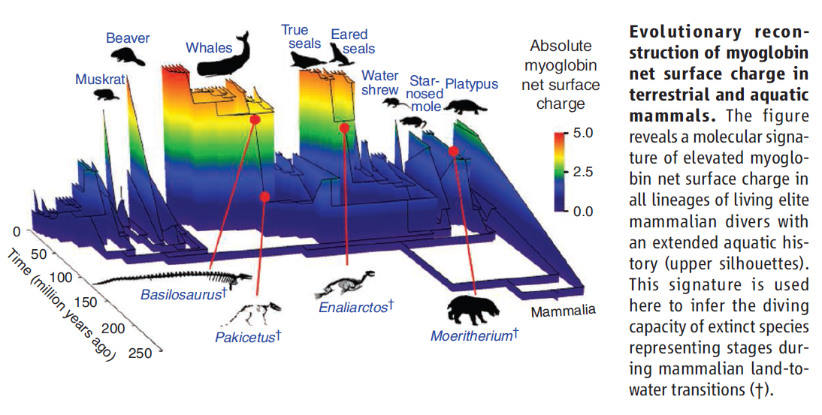
DOI: 10.1126/science.1234192

Slide 3
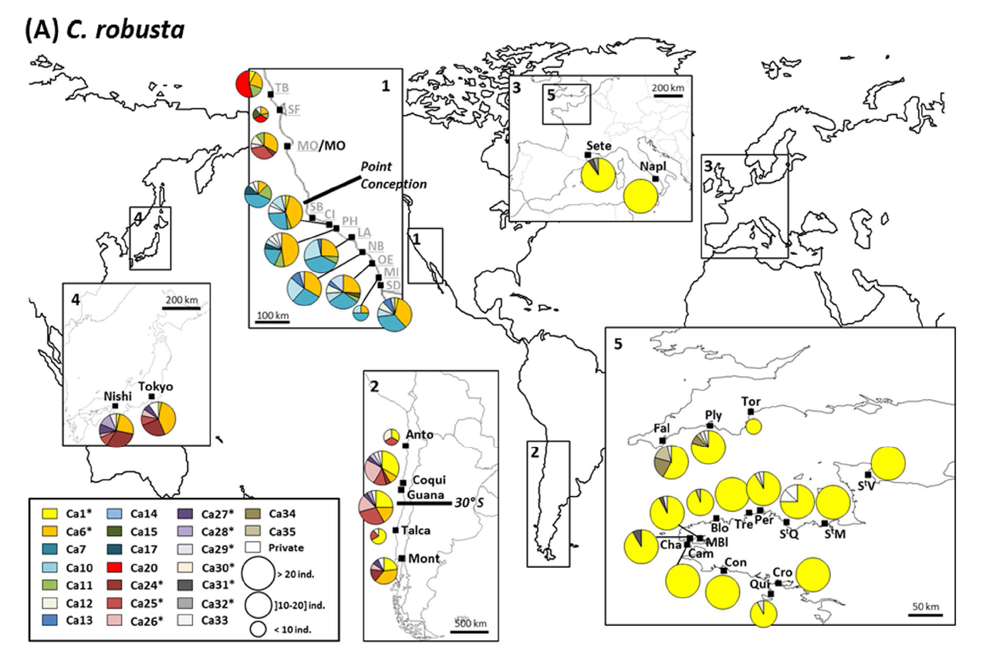
DOI: 10.1038/srep24875
Doorschijnende zakpijp -1

Slide 4
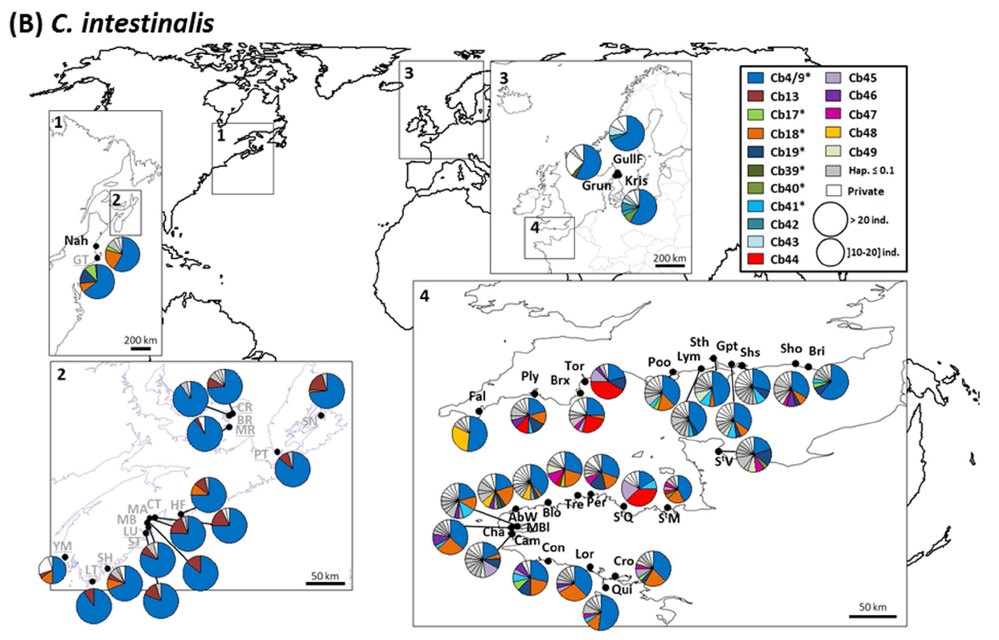
DOI: 10.1038/srep24875
Doorschijnende zakpijp -2

Slide 5
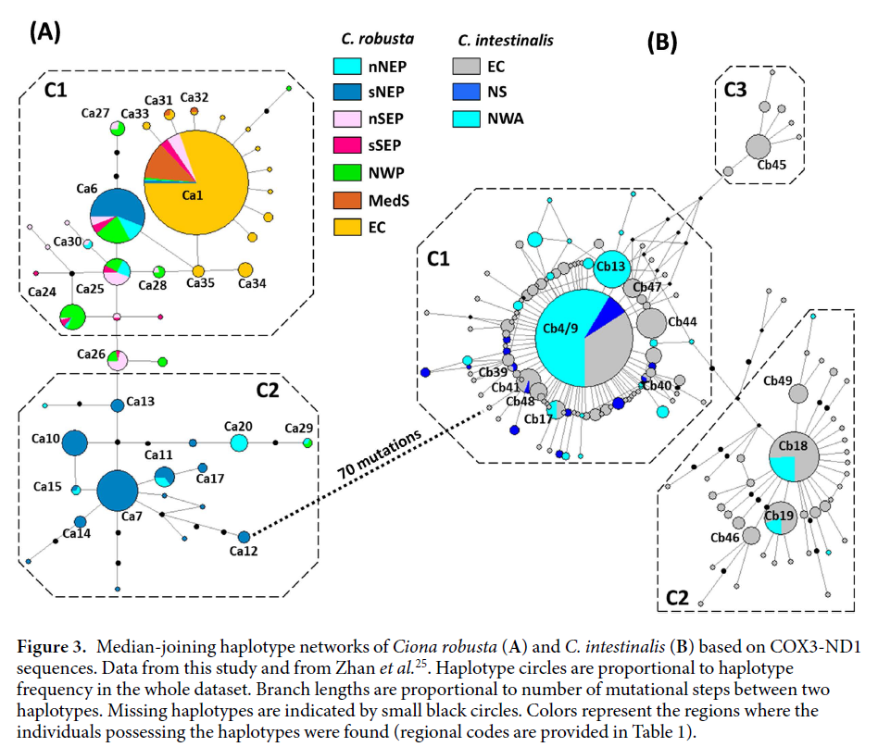
DOI: 10.1038/srep24875
Doorschijnende zakpijp -3

Slide 6
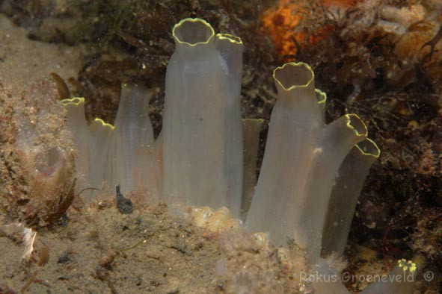
Afkorting | Regio
NWP | North-West Pacific
NEP | North-East Pacific
nNEP | Northern NEP
sNEP | Southern NEP
SEP | South-East Pacific
nSEP | Northern SEP
sSEP | Southern SEP
NEA | North-East Atlantic
EC | English Channel
NS | North Sea
NWA | North-West Atlantic
MedS | Mediterranean Sea
De doorschijnende zakpijp, Ciona intestinalis
Doorschijnende zakpijp -4

Slide 7
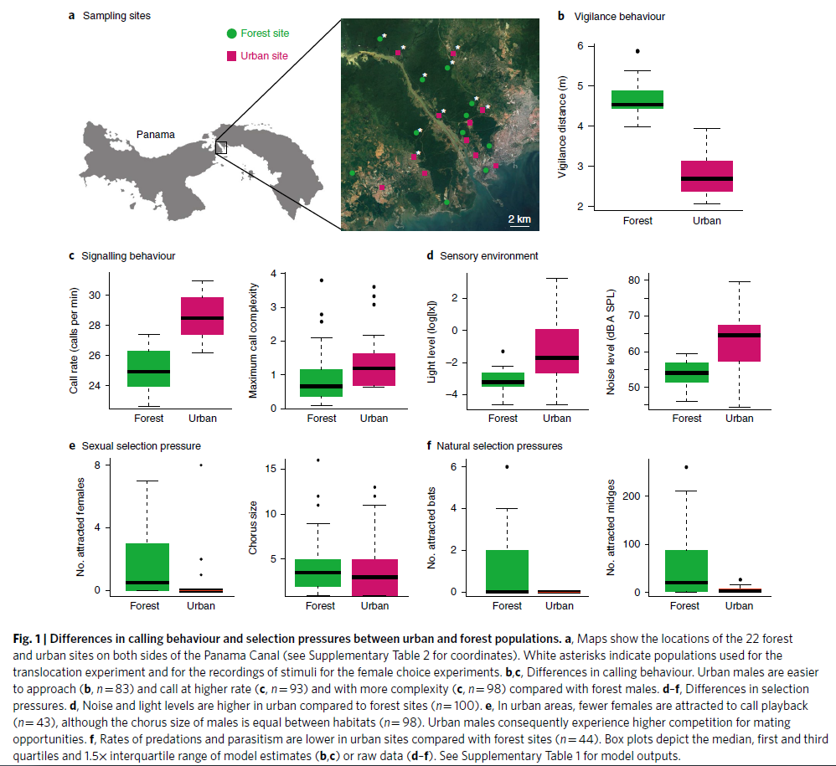
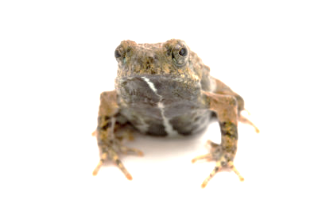
https://doi.org/10.1038/s41559-018-0751-8
Kikkers -1

Slide 8
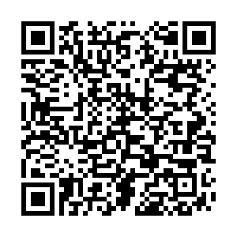
https://doi.org/10.1038/s41559-018-0751-8
Scan de codes om te horen hoe de kikkers in het bos (links) of in de stad (rechts) naar de vrouwtjes roepen
Kikkers -1

Slide 9
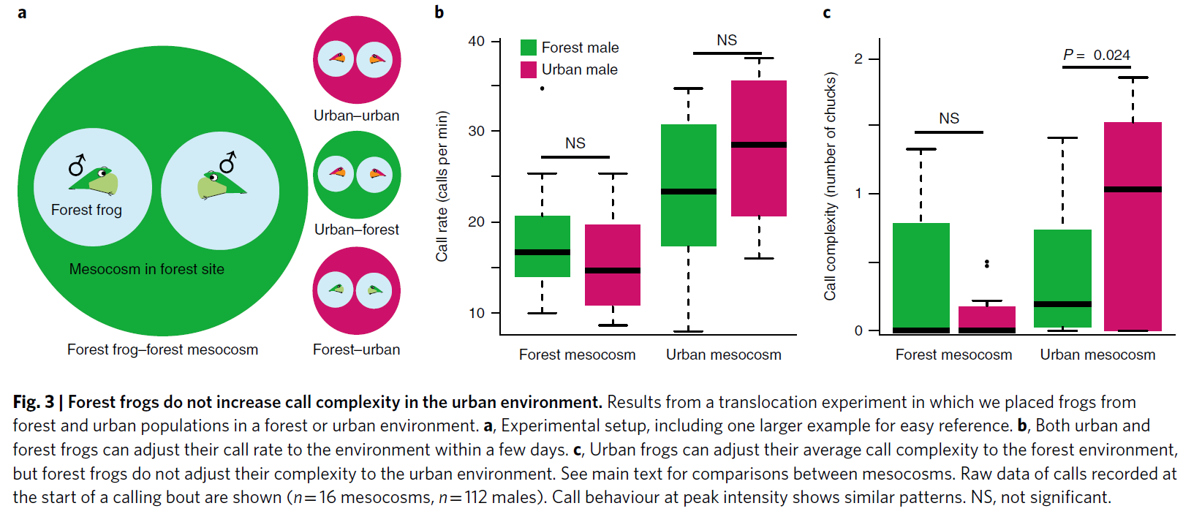
https://doi.org/10.1038/s41559-018-0751-8
Kikkers -1

Slide 10
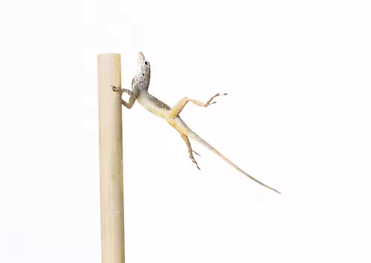
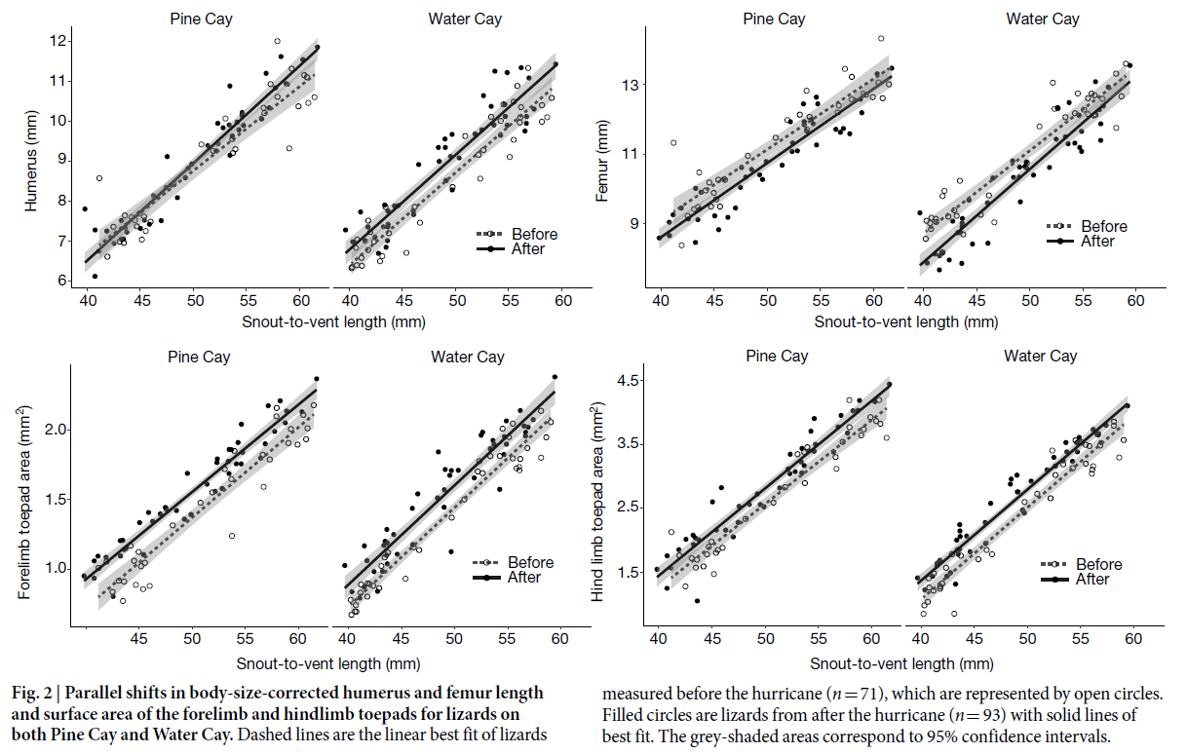
https://doi.org/10.1038/s41586-018-0352-3
hagedissen -1

Slide 11
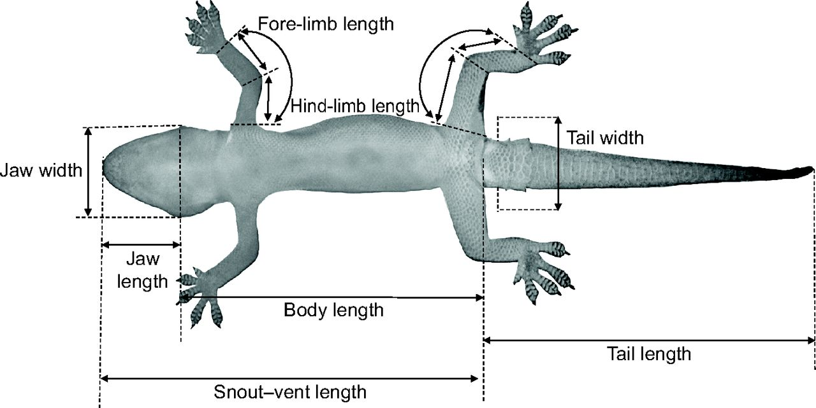
Kom je er niet uit? Kijk dit filmpje:
hagedissen -2

